Slide 1


U Min Naing (MLRC)
ကျောင်းပြင်ပမူလတန်းပညာရေး
အင်္ဂလိပ်စာမိတ်ဆက်
အပိုင်း (၁)

Slide 2
၁။ ခေါင်းစဉ် - အင်္ဂလိပ်စာမိတ်ဆက် (ပထမဆင့်နှင့်ဒုတိယဆင့်)
အပိုင်း (၁)
၂။ အချိန် - ၃၀ မိနစ်
၃။ ရည်ရွယ်ချက် (၁) စာသင်သားကိုင် စာအုပ်နှင့် သင်တန်းလက်စွဲပါ အကြောင်းအရာများကို ခွဲခြမ်းစိတ်ဖြာရန်
(၂) အင်္ဂလိပ်စာသင်ကြားရခြင်း၏ ရည်ရွယ်ချက်များနှင့်ကိုက်ညီသောသင်ပြနည်းများကိုဖော်ထုတ်တတ်ရန်

Slide 3
၁။ ခေါင်းစဉ် - အင်္ဂလိပ်စာမိတ်ဆက် (ပထမဆင့်နှင့်ဒုတိယဆင့်)
၄။ အသိသညာ (concept) များနှင့် အကြောင်းအရာ (content) များ
အသိသညာ - အင်္ဂလိပ်စာဘာသာကို စနစ်တကျသင်ကြားသင်ယူ ခြင်းဖြင့် ဘာသာစကားစွမ်းရည်(၄)မျိုး ဖွံ့ဖြိုးတိုးတက် ပြီး နေ့စဉ်ဘဝတွင် လက်တွေ့အသုံးပြုနိုင်သည်။
အကြောင်းအရာ (၁) အင်္ဂလိပ်စာသင်ရခြင်း ရည်ရွယ်ချက်
(၂) အချိန်ခွဲဝေမှု
(၃) ဖွဲ့စည်းပုံ
(၄) မျှော်မှန်းရလဒ်
(၅) သင်ကြားနည်း

Slide 4
၅။ သင်တန်းသုံးပစ္စည်း - ကျောင်းပြင်ပမူလတန်း ပညာရေး အစီအစဉ် သင်တန်းလက်စွဲစာအုပ်
- ပထမဆင့်အင်္ဂလိပ်စာ စာသင်သားကိုင်စာအုပ်
- ဒုတိယဆင့်အင်္ဂလိပ်စာ စာသင်သားကိုင်စာအုပ်
၆။ သင်နည်း - အကျိုးဆောင်ကရှင်းပြခြင်း၊ တစ်တန်းလုံးနှင့် ဆွေးနွေးခြင်း၊ နှုတ်မေးနှုတ်ဖြေ ပြုလုပ်ခြင်း၊ အုပ်စုလိုက်ဆွေးနွေးခြင်း

Slide 5
၇။ လုပ်ငန်းစဉ်
နိဒါန်း - ဘာသာစကားသင်ကြားသင်ယူခြင်း ရည်ရွယ်ချက် (အနာအကြားစွမ်းရည်၊ အပြောစွမ်းရည်၊ အဖတ် စွမ်းရည်၊ အရေးစွမ်းရည်) တို့ကို အသုံးပြု၍ ပြောဆို ဆက်သွယ်နိုင်ရန်ဖြစ်ကြောင်း ဆွေးနွေးခြင်း ဖြည့်စွက်ဆွေးနွေးခြင်း
ရည်ရွယ်ချက်များ- ပထမဆင့်၊ ဒုတိယဆင့် အင်္ဂလိပ်စာသင်ကြားခြင်း ရည်ရွယ်ချက်များမှ တူသောရည်ရွယ်ချက်များ၊ မတူသောရည်ရွယ်ချက်များ ကွဲပြားရခြင်း အကြောင်းရင်းကို အုပ်စု(၁) (၂) ခွဲ၍ စဉ်းစားပါစေ
- အုပ်စု ကိုယ်စားလှယ် (၁)ဦးမှ တင်ပြရန်
- အကျိုးဆောင်က ဖြည့်စွက်ရှင်းရန်

Slide 6
ပထမဆင့်အင်္ဂလိပ်စာသင်ကြားခြင်း၏ရည်ရွယ်ချက်
အင်္ဂလိပ်စာအက္ခရာများကို ဖတ်တတ်ရန်၊ ရေးတတ်ရန်
အင်္ဂလိပ်ဂဏန်း(၁)မှ (၁၀၀)အထိ ဖတ်တတ်ရန်၊ ရေးတတ်ရန်
စာသင်သားကိုင်စာအုပ်၌ ပါဝင်သောအင်္ဂလိပ်စာလုံးများ၊ စကားစုများ နှင့် ဝါကျများကို ဘာသာစကားစွမ်းရည်(၄)မျိုး ဖြင့် နားလည်စွာ အသုံးပြုတတ်ရန်
အင်္ဂလိပ်ဘာသာစကားဖြင့် နှုတ်ဆက်တတ်ရန်၊ အတန်းတွင်းညွှန်ကြားချက်များကို လိုက်နာတတ်ရန်
ရိုးရှင်းသောအင်္ဂလိပ်စကားများဖြင့် မေးခွန်းမေးတတ်ရန်၊ ဖြေတတ်ရန်
စာသင်သားကိုင်စာအုပ်မှ သင်ယူရရှိမှုများကို နေ့စဉ်ဘဝ၌ အသုံးပြုတတ်ရန်

Slide 7
ဒုတိယဆင့္အဂၤလိပ္စာသင္ၾကားရျခင္း၏ရည္ရြယ္ခ်က္
စာသင်သားကိုင်စာအုပ်၌ ပါဝင်သောအင်္ဂလိပ်စာလုံးများ၊ စကားစုများ နှင့် ဝါကျများကို ဘာသာစကားစွမ်းရည်(၄)မျိုး ဖြင့် နားလည်စွာ အသုံးပြုတတ်ရန်
အင်္ဂလိပ်ဘာသာစကားဖြင့် နှုတ်ဆက်တတ်ရန်၊ အတန်းတွင်း ညွှန်ကြားချက်များကို လိုက်နာတတ်ရန်
ရိုးရှင်းသောအင်္ဂလိပ်စကားများဖြင့် မေးခွန်းမေးတတ်ရန်၊ ဖြေတတ်ရန်
ရိုးရှင်းသောအင်္ဂလိပ်ဘာသာစကားဖြင့်ရေးသားထားသော စာပိုဒ်များကို နားလည်စွာဖတ်တတ်ရန်နှင့် ရေးတတ်ရန်
စာသင်သားကိုင်စာအုပ်မှ သင်ယူရရှိမှုများကို နေ့စဉ်ဘဝ၌ အသုံးပြု တတ်ရန်

Slide 8
အချိန်ခွဲဝေမှုနှင့် ဖွဲ့စည်းပုံ
ပထမဆင့်သင်ခန်းစာများ
ကာလ | သင်ခန်းစာ | သင်ချိန်ပေါင် | နာရီပေါင်း
ပထမနှစ်ဝက်(ပထမပိုင်း) (ရက် ၆၀) | UNIT (1) မှ (8) | ၄၀ မိနစ် သင်ချိန် ၂၀ ၃၀ မိနစ် သင်ချိန် ၂၀ | ၂၃နာရီ ၂၀မိနစ်
ပထမနှစ်ဝက်(ဒုတိယပိုင်း) (ရက် ၆၀) | UNIT (9) မှ (16) | ၄၀ မိနစ် သင်ချိန် ၂၀ ၃၀ မိနစ် သင်ချိန် ၂၀ | ၂၃နာရီ ၂၀မိနစ်
ဒုတိယနှစ်ဝက်(ပထမပိုင်း) (ရက် ၄၂) | UNIT (17) မှ (20) | ၄၀ မိနစ် သင်ချိန် ၂၁ | ၁၄ နာရီ
ဒုတိယနှစ်ဝက်(ဒုတိယပိုင်း) (ရက် ၄၂) | UNIT (21) မှ (24) | ၄၀ မိနစ် သင်ချိန် ၁၄ ၃၀ မိနစ် သင်ချိန် ၇ | ၁၂နာရီ ၅၀မိနစ်

Slide 9
ဒုတိယဆင့်သင်ခန်းစာများ
ကာလ | သင်ခန်းစာ | သင်ချိန်ပေါင်း | နာရီပေါင်း
ပထမနှစ်ဝက်(ပထမပိုင်း) (ရက် ၆၀) | UNIT (1) မှ (9) | ၃၀ မိနစ် သင်ချိန် ၂၀ ၄၀ မိနစ် သင်ချိန် ၂၀ | ၂၃နာရီ ၂မိနစ်
ပထမနှစ်ဝက်(ဒုတိယပိုင်း) (ရက် ၆၀) | UNIT (10) မှ (18) | ၃၀ မိနစ် သင်ချိန် ၂၀ ၄၀ မိနစ် သင်ချိန် ၂၀ | ၂၃နာရီ၂၀မိနစ်
ဒုတိယနှစ်ဝက်(ပထမပိုင်း) (ရက် ၄၂) | UNIT (19) မှ (23) | ၄၀ မိနစ် သင်ချိန် ၂၁ | ၁၄ နာရီ
ဒုတိယနှစ်ဝက်(ဒုတိယပိုင်း) (ရက် ၄၂) | UNIT (24) မှ (28) | ၄၀ မိနစ် သင်ချိန် ၂၁ | ၁၄ နာရီ

Slide 10
မျှော်မှန်းရလဒ်
သင်ခန်းစာတစ်ခု/ယူနစ်တစ်ခု သင်ပြီးသောအခါ သင်ယူသူ တတ်မြောက်သွားသည့် ရလဒ်ဖော်ပြချက်
မျှော်မှန်းရလဒ်များသည် သင်ခန်းစာပေါ်မူတည်၍ တစ်ခုမက ရှိနိုင်သလို အချို့သင်ခန်းစာများသည် သင်ခန်းစာ (၂)ခုပေါင်းမှ မျှော်မှန်းရလဒ်(၁)ခုသာရှိသည်။

Slide 11
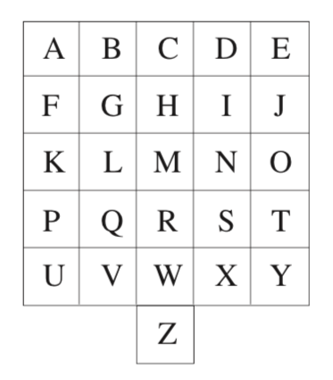
သင်ကြားနည်းများ
၁။ အင်္ဂလိပ်စာဘာသာစကားဖြင့် နှုတ်ဆက်တတ်ရန် “အတန်းတွင်းရိုးရှင်း သော ညွှန်ကြားချက်များ"
၂။ အင်္ဂလိပ်စာအက္ခရာကြီးသင်ရန် လိုအပ်သော သင်ထောက်ကူများ
(၁) အက္ခရာစာလုံးကြီးများရေးသားထားသောနံရံကပ်ပိုစတာများ

Slide 12

(၂) အက္ခရာစာလုံးကြီးတစ်လုံးစီ ရေးသားထားသော အက္ခရာစာလုံး ကတ်ပြားများ (Alphabet cards)

Slide 13
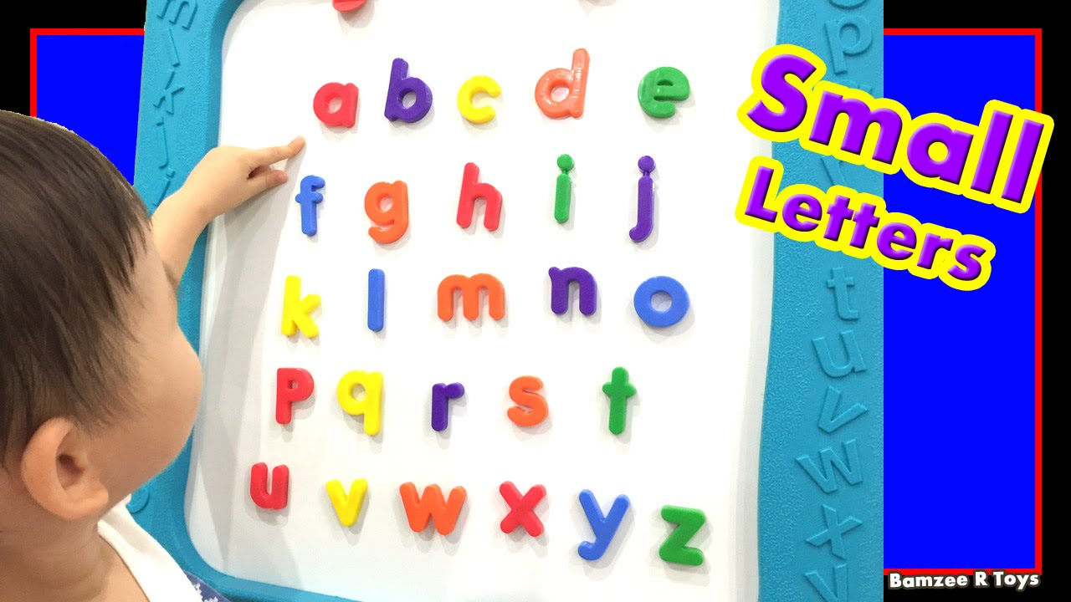
(၃) အက္ခရာစာလုံးသေးများရေးသားထားသော နံရံကပ်ပိုစတာ

Slide 14
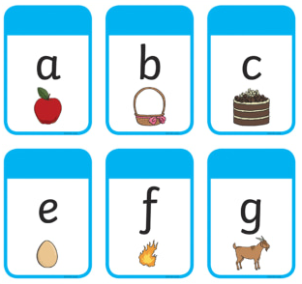
(၄) အင်္ဂလိပ်အက္ခရာစာလုံးသေး တစ်လုံးစီရေးထားသော အက္ခရာ စာလုံးကတ်ပြားများ

Slide 15
သင်ကြားနည်းစဉ်
အင်္ဂလိပ်အက္ခရာစာလုံးကြီးများသင်ရန်
(၁) အင်္ဂလိပ်အက္ခရာစာလုံးကြီးများ ရေးထားသော နံရံကပ်ပိုစတာကို ချိတ်ဆွဲပါ။
(၂) A မှ F ထိ စာလုံးများကို ဆရာ/မက လက်ညှိုးဖြင့်ထောက်၍ ၂ခါ ၃ခါ ဖတ်ပြပါ။
(၃) ဆရာ/မဆိုပြီးလျှင် တစ်တန်းလုံးလိုက်ဆိုပါစေ။
(၄) အက္ခရာစဉ်လိုက်ညွှန်ပြသောစာလုံးများကို တစ်တန်းလုံးဆိုပါစေ။
(၅) ကြုံသလို ဆရာ/မထောက်ပြသော စာလုံးကို အုပ်စုလိုက် (သို့) တစ်ဦးချင်းဆိုပါစေ။

Slide 16
(၆) A မှ F ထိ တတ်မြောက်ပြီးပါက အောက်ပါလုပ်ငန်းစဉ်ကို ဆောင်ရွက်ပါ။
ကျောင်းသား/သူ (၆)ဦးကို အတန်းရှေ့ခေါ်၍ အတန်းကို မျက်နှာမူရပ်ပါစေ။
A မှ F ထိ အက္ခရာကတ်ပြားကို ကျပန်း ဝေငှပါ။
တစ်ဦးချင်းရရှိသောကတ်ပြားကို အပေါ်ထောင်ကာ အသံ ကျယ်ကျယ် ရွတ်ဆိုပါစေ။
ကျောင်းသားတစ်ဦးစီ ရွတ်ဆိုမှု မှန်မမှန် အတန်းက စစ်ဆေးပါ။

Slide 17
(၇) အင်္ဂလိပ်အက္ခရာစာလုံးသေးများကိုလည်း အင်္ဂလိပ်အက္ခရာစာလုံးကြီးများ သင်ကြားနည်းအတိုင်း သင်ကြားပါ။

Slide 18
အင်္ဂလိပ်ဂဏန်း(၁) မှ (၁၀) ထိ ဖတ်တတ်ရန် သင်ကြားခြင်း
အင်္ဂလိပ်အက္ခရာ ဖတ်တတ်ရန် သင်ကြားနည်းစဉ်အတိုင်း သင်ကြားရန်

Slide 19
တတ်မြောက်မှုစစ်ဆေးခြင်း
နှုတ်မေးနှုတ်ဖြေ အဓိကအချက်များကို မေးခြင်း
ကျောင်းသား (၂)ဦးစီကို အတန်းရှေ့ခေါ်၍
အင်္ဂလိပ်ဘာသာစကားဖြင့် အတန်းတွင်း ရိုးရှင်းသော ညွှန်ကြားချက်များကို ကျပန်းရှေ့ထွက်ပြောစေခြင်း
အင်္ဂလိပ်အက္ခရာကြီး၊ အက္ခရာသေး၊ အင်္ဂလိပ်ဂဏန်း (၁) မှ (၁၀) ထိ ဖတ်စေခြင်း

Slide 20
Thank You!!

